Slide 1
مُحَاضَرَاتٌ فِي النَّقْدِ الأَدَبِيِّ الحَدِيْثِ 1
مُقَرَّرٌ دِرَاسِيٌّ لِطَالِبَاتِ المَرْحَلَةِ الرَّابِعَةِ
قِسْمُ اللُّغَةِ العَرَبِيَّةِ – كلية تربية البنات
الأُسْتَاذ المُسَاعِد الدُّكْتُور
حَيْدَر مَحْمُوْد شَاكِر الجُدَيْع

Slide 2
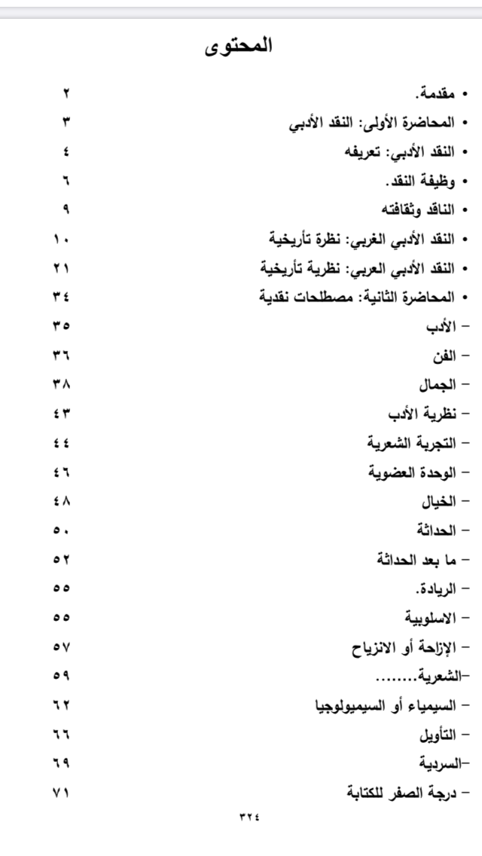
موضوعات النقد الأدبيّ الحديث

Slide 3
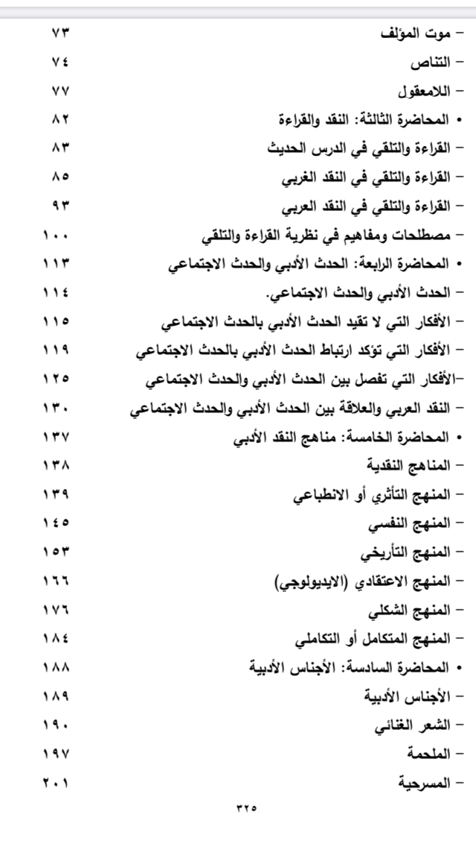
موضوعات النقد الأدبيّ الحديث

Slide 4
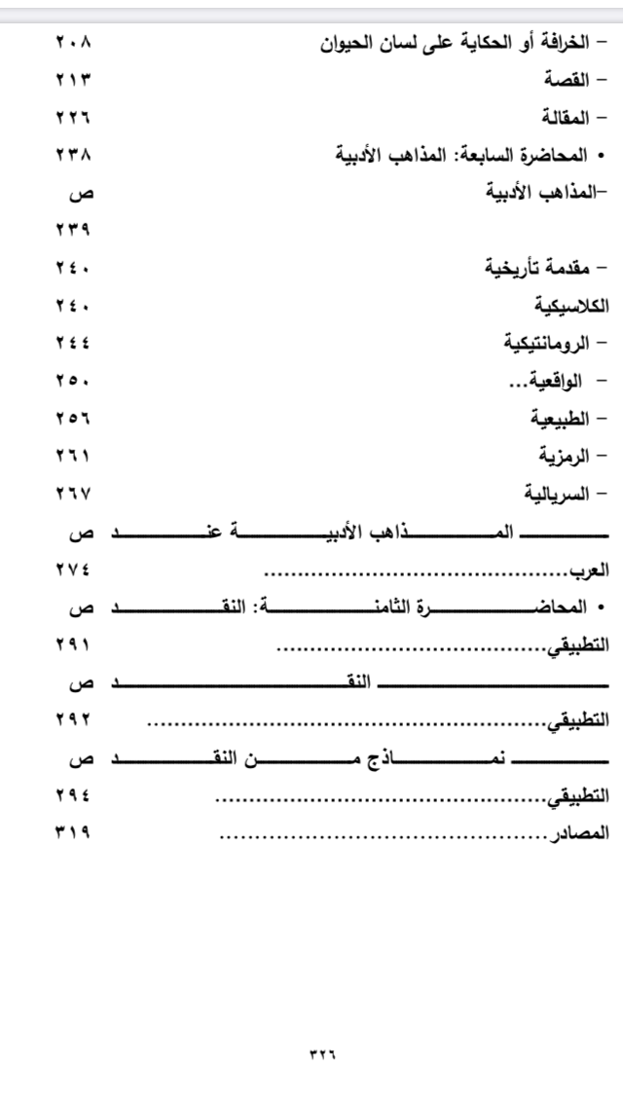
موضوعات النقد الأدبي الحديث

Slide 5
المُقرّر الوزاريّ والمراجع الساندة
المقرّر الوزاريّ:
- في النقد الأدبيّ الحديث/ د.عبد الرضا وزميله
- محاضرات في النقد الأدبيّ/ د. بتول قاسم ناصر
المراجع الساندة:
- اتجاهات النقد الأدبي الفرنسي المعاصر/ نهاد التكرلي
- اتجاهات النقد الأدبي العربي/ إبراهيم عبد العزيز السمري
- الأدب وفنونه/ د. محمد مندور
- الأدب ومذاهبه/ د. محمد مندور
- تطور النقد الأدبي المعاصر/ د. الهادي محمد
- حول مناهج نقد الشعر العربي المعاصر/ عبد الجبار داود البصري
- دراسات ونماذج في مذاهب الشعر ونقده/ د. محمد غنيمي هلال
- دليل الناقد الأدبي/ د. ميجان الرويلي وزميله
- في أصول الخطاب النقدي الجديد/ تزفتان تودوروف و رولان بارت
- في النقد الحديث/ نصرت عبد الرحمن
- قاموس مصطلحات النقد الأدبي المعاصر/ د. سمير سعيد حجازي
- مداخل النقد الحديث/ د. محمد حسن عبد الله
- المذاهب الأدبية/ د. جميل نصيف التكريتي
- مناهج النقد الأدبي السياقية والنسقية/ د. عبد الله خضر حمد
- مناهج النقد الأدبيّ/ د. الطاهر أحمد مكي
- مناهج النقد المعاصر/ د. صلاح فضل
- مناهج النقد الحديث -رؤية إسلامية/ د. وليد قصاب
- المصطلح النقدي في الدراسات المعاصرة بين الأصالة والتجديد/ د. صلاح عودة
- النقد الأدبي ومدارسه الحديثة/ ستانلي هايمن
- النقد الأدبي الحديث/ د. محمد غنيمي هلال
- النقد الأدبي الحديث –أصوله واتجاهاته-/ د. أحمد كمال زكي
- النقد الأدبي العربي المعاصر -مزالق وحلول-/ د. صلاح الدين باوية
- النقد الأدبى الحديث - قضاياه ومناهجه/ د. صالح هويدى
- النقد والأسلوبية بين النظرية والتطبيق/ عدنان بن ذريل
- نظريات النقد الأدبي والبلاغة في مرحلة ما قبل الحداثة/ د. جميل محمداوي
- نظرية النقد الأدبي الحديث/ د. يوسف نور عوض

